Slide 1
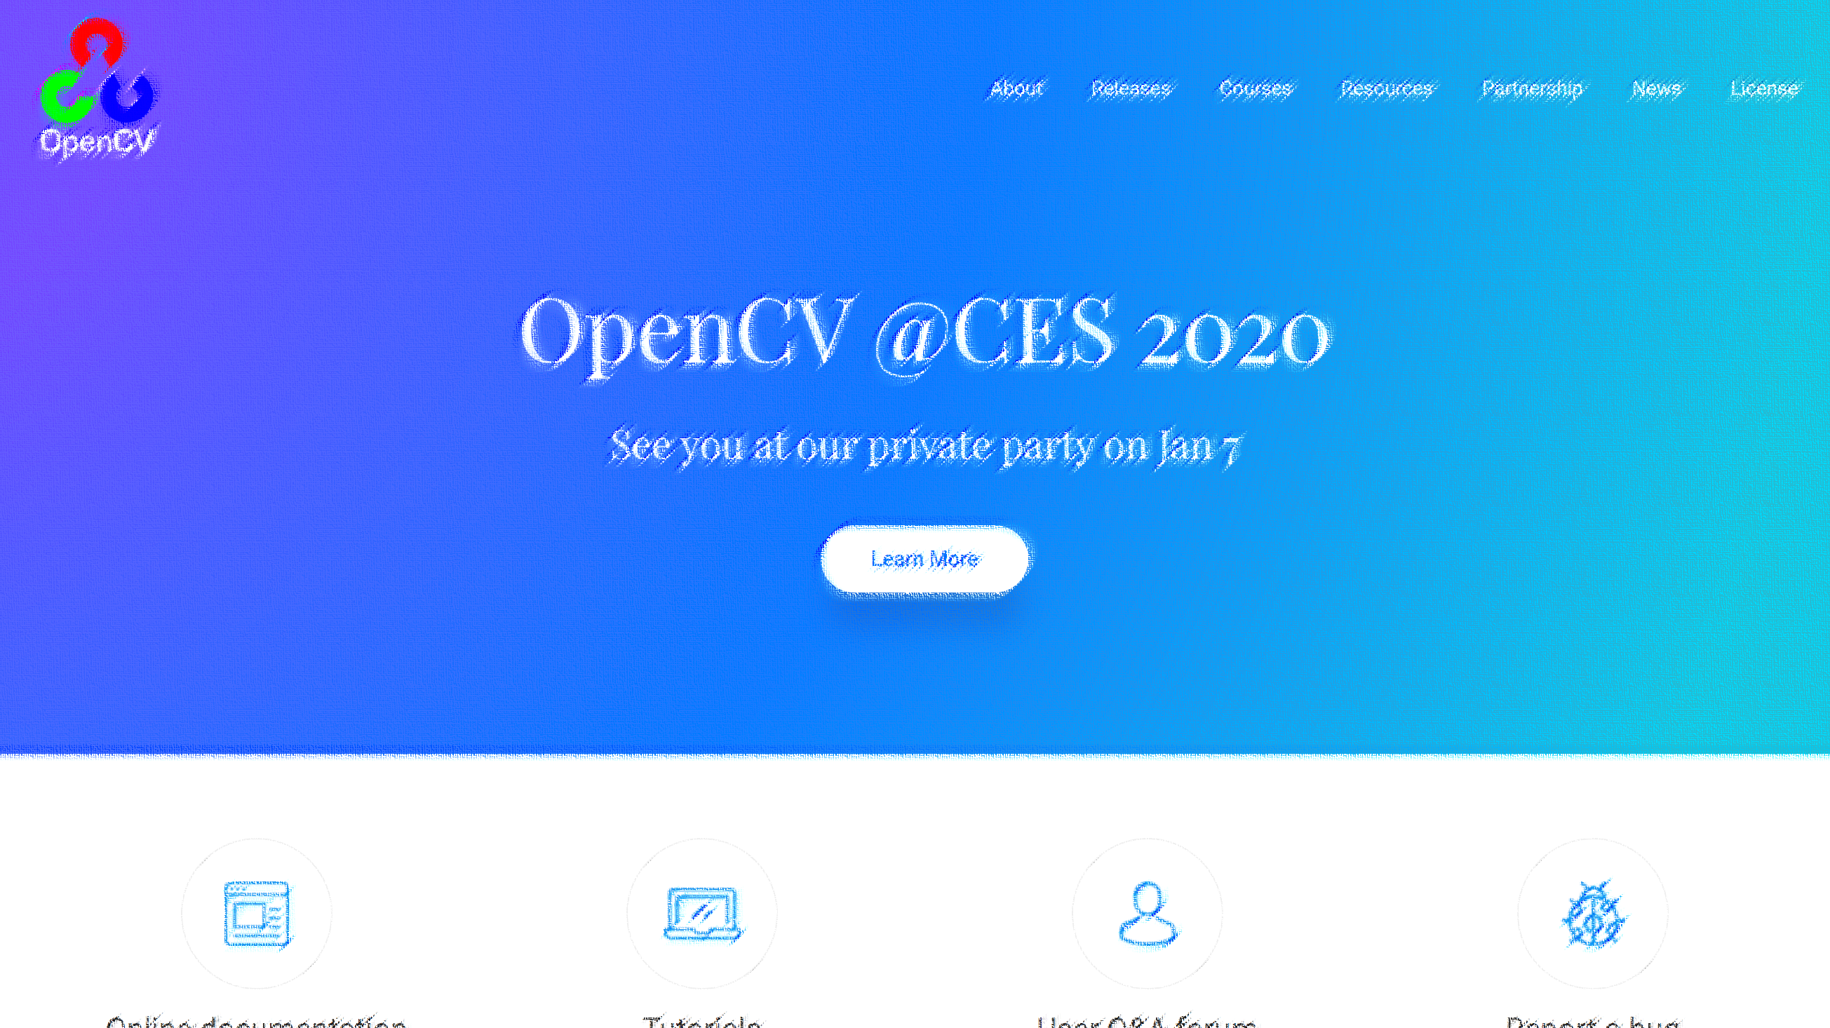
Python Opencv
Haar방식 얼굴 식별 동영상

Slide 2
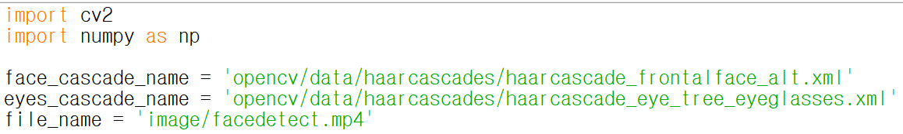
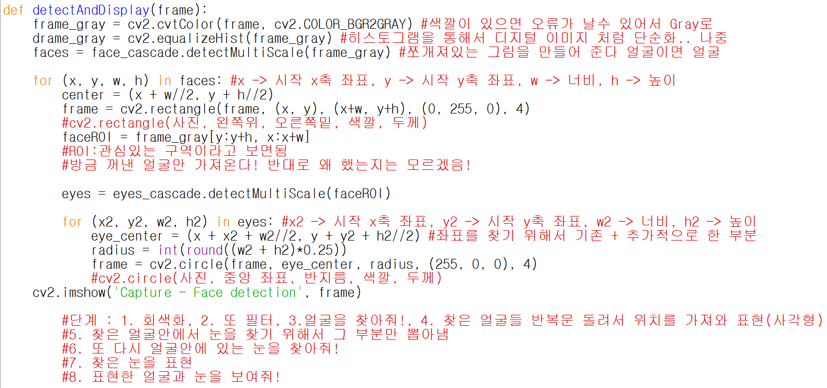
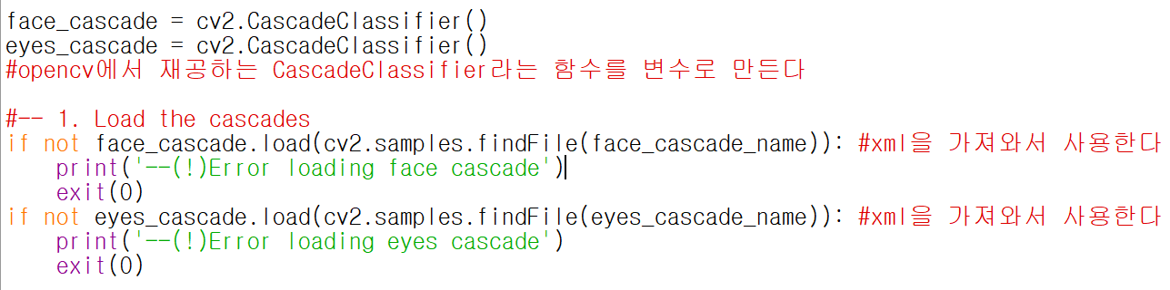
동영상 인식
기존과 비슷

Slide 3
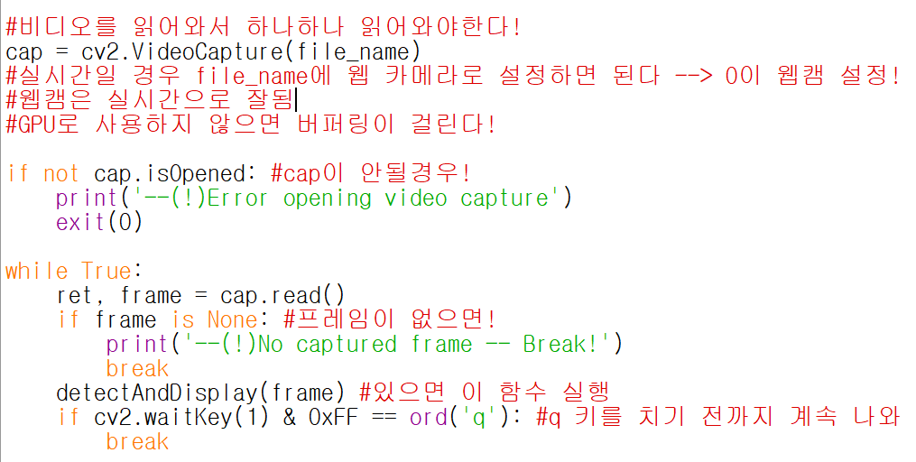
동영상 인식
추가 할 코드!

Slide 4
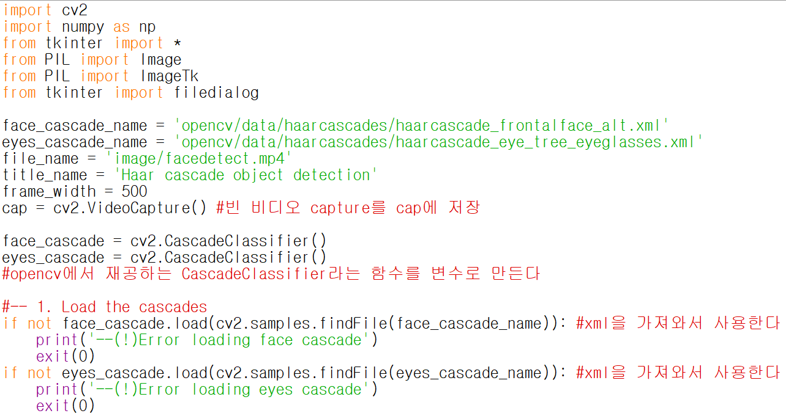
동영상 인식 및 GUI 환경 설정
Import를 한다
빈비디오를 cap에 저장

Slide 5
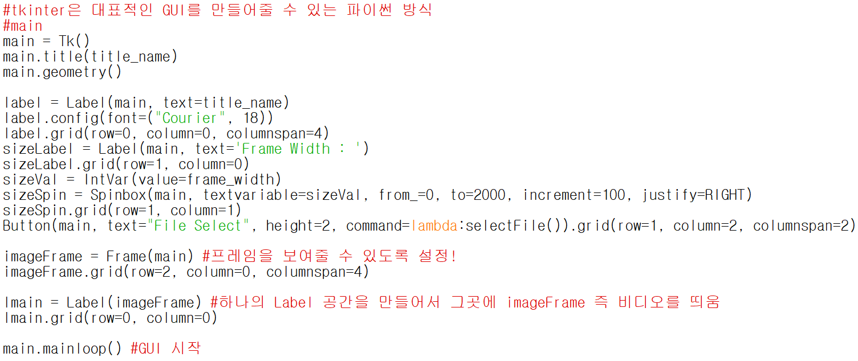
동영상 인식 및 GUI 환경 설정
함수 정의 detectAndDisplay 밑에
Tkinter를 이용해 GUI 설정

Slide 6
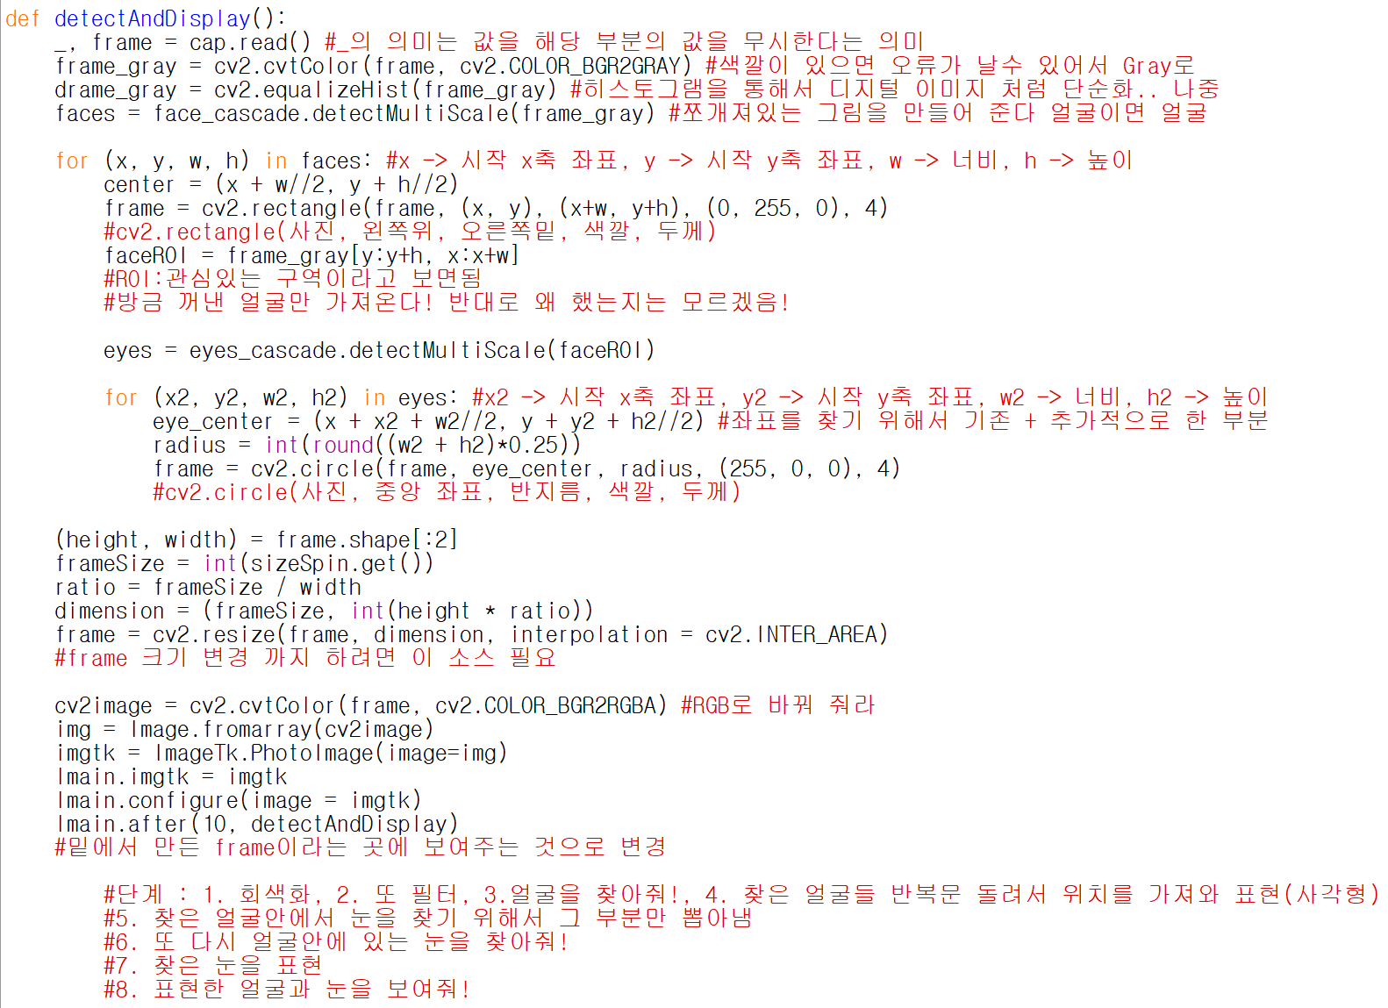
동영상 인식 및 GUI 환경 설정
크기 변경 추가
배열을 이미지화
Lmain이 인식하게 만들어야됨
(가공처리)
재귀함수로 Call

Slide 7
동영상 인식 및 GUI 환경 설정
selectFile 함수를 정의

Slide 8
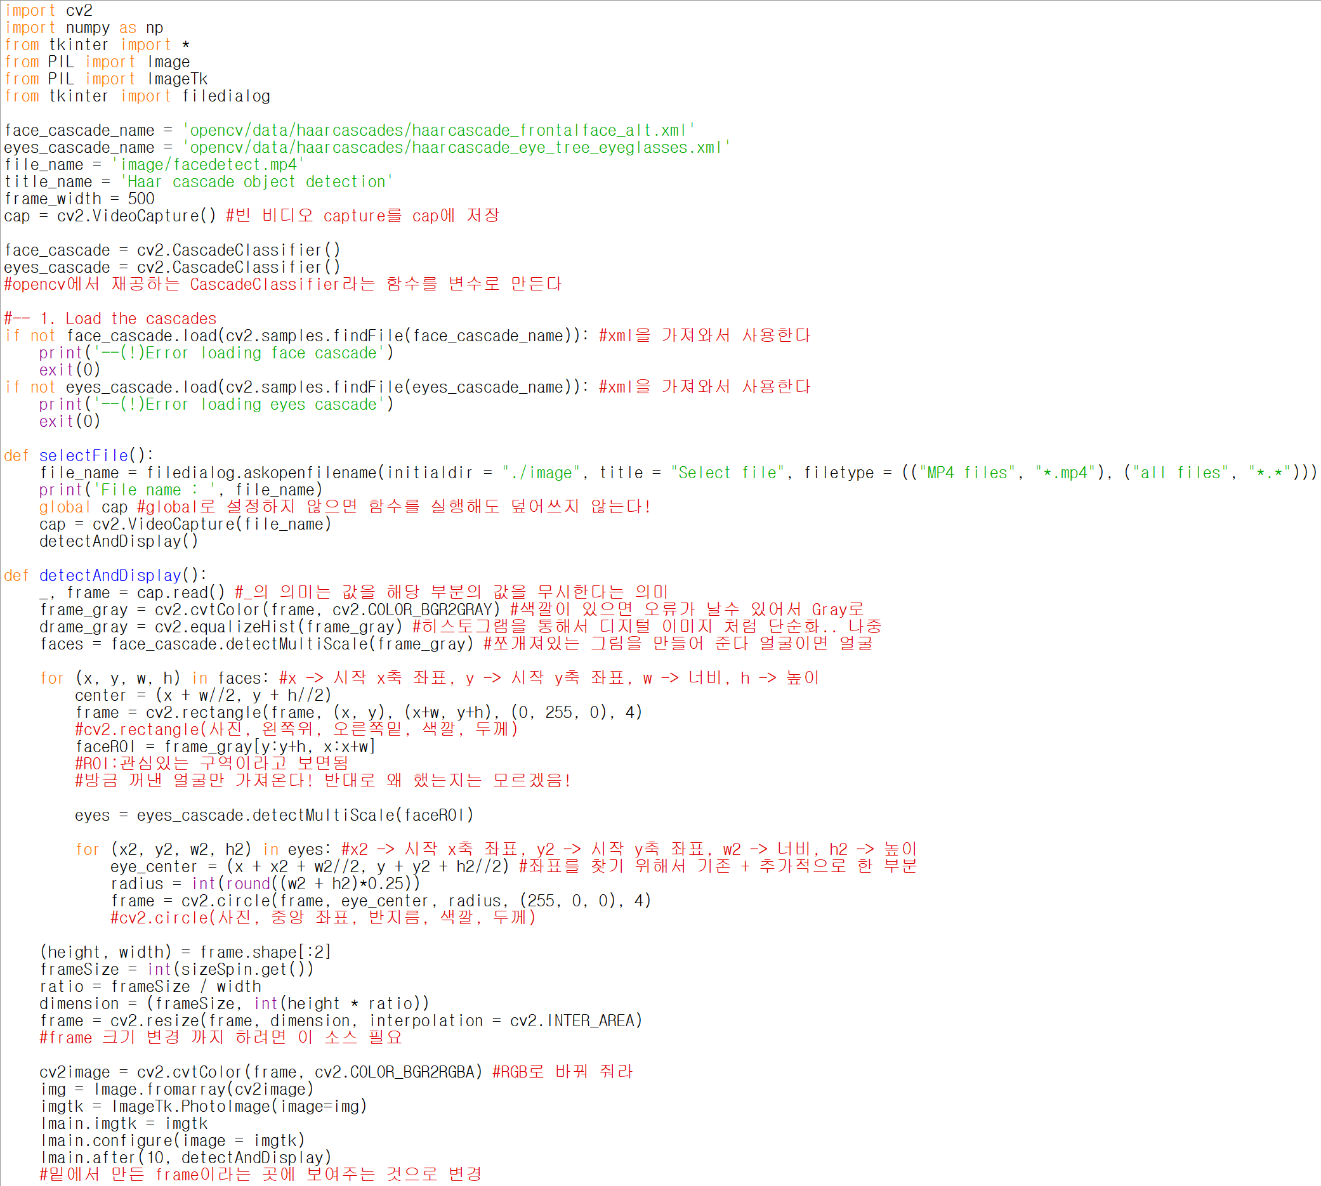
동영상 GUI완료

Slide 9
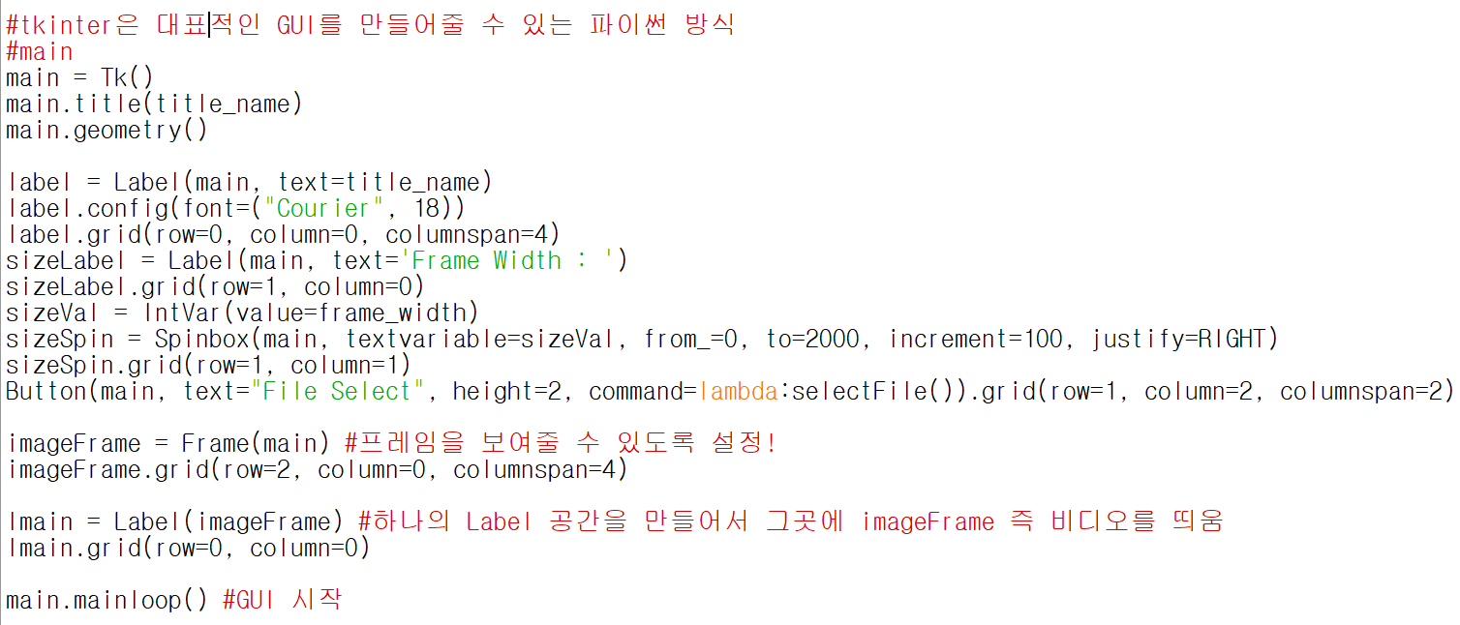
동영상 GUI완료

